Slide 1
Heahtediehtu
Dehálaš dieđut njuolga telefovdnii
Notes:
Mánusevttohus
Notáhttaoasis lea mánusevttohus. Dan sáhttá atnit dárbbu mielde, muhto berre heivehuvvot jahkeluohkáid mielde.
Odne leat mii ožžon dehálaš dieđu Politiijas ja Siviilasuodjalusas. Mii galgat ságastallat Heahtedieđu birra – vuogádat man bokte sáhttá sáddet dieđuid measta buot mobiilatelefovnnaide Norggas moatti sekunddas jus fáhkka čuožžila duođalaš dilli.

Slide 2
Notes:
Norga lea okta dain oadjebasamus riikkain olles máilmmis. Liikkáge sáhttet dáhpáhuvvat lihkohisvuođat dehe eará áššit dáppe man birra eiseválddit, ovdamearkka dihte Politiija, dárbbaša dieđihit midjiide hui jođánit.
Nugo dán govas, gos orro dego dáhpáhuvvan lihkohisvuohta muhtun fabrihkas, gos várálaš suovva suovasta muhtun gávpoga guvlui.
Vejolaččat: Maid dii jáhkkibehtet lea dáhpáhuvvan dás? Dákkár dilis lea hoahppu addit dieđu sidjiide geat orrot dan gávpogis.

Slide 3
Notes:
Jus čuožžila makkárge duođalaš dilli, sáhttá Politiija dehe Siviilasuodjalus sáddet midjiide heahtedieđu telefovdnii. Dalle ožžot buot ođđa mobiilatelefovnnat dieđu moatti sekunddas.
Telefovdna čuodjá alla jienain, ja sparaida – vaikko leat das jiena jáddadan. Dieđut sáhttet maiddái boahtit muhtun dihtorbreahtaide ja fiehttodiimmuide.
Jus bijat telefovnna girdimodusii dehe jáddadat dan áibbas, de don it oaččo dieđu.

Slide 4
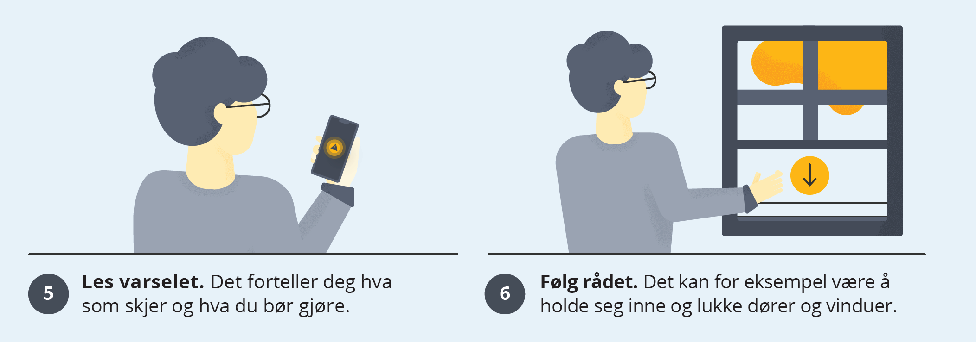
Notes:
Jus mii oažžut heahtedieđu telefovdnii, de čuožžu das mii dáhpáhuvvá, ja maid mii berret bargat.
Lea dehálaš ahte mii lohkat dieđu, ja čuovvut ráđiid. Dán gávpogis ožžot buohkat dieđu ahte fertejit bissut viesus ja gokčat uvssaid ja lásiid dan várálaš suova dihte.

Slide 5
Iskan - gaskavahkku geassemánu 12. beaivvi diib. 12:00:s
Dát dáhpáhuvvá go don oaččut heahtedieđu:
Telefovdna sparaida ja čuojaha alla, sirenalágan jiena.
Šerbmii ihtá oanehis teaksta mas čuožžu mii dáhpáhuvvá ja maid don berret bargat.
Iskan ii leat várálaš, danne go mii dušše dárkkistit doaibmágo vuogádat.
Jus don it háliit dán iskama, de fertet jáddadit telefovnna ovdal geassemánu 12. beaivve diibmu 12:00.
Notes:
Gaskavahkku geassemánu 12. beaivve galgá dát vuogádat iskojuvvot. Dalle oažžut mii iskandieđu, ja mii eat dárbbaš bargat maidege.
Sáhttá leat veháš balddihahtti go nu ollu telefovnnat čuodjagohtet alla jienain oktanaga, muhto dat ii leat várálaš.
Dat sulastahttá veháš dasa go mii iskat doaibmá go suovvanjurggon. Dat šlápma, muhto lea hui buorre diehtit ahte vuogádat doaibmá.

